Slide 1
Metódy prenosu v prístupových sieťach
Prístupové siete
prednášky
2014/15

Slide 2
prenosová rýchlosť v_{p} [bps]
modulačná rýchlosť v_{m} [Bd]
kde M...celk.počet stavov
M=2^{n} , n=počet bitov na stav
n = log₂M
v_{p}= n . v_{m}
šírka pásma f_{h} = približne v_{m}

Slide 3
Rozdelenie metód prenosu dig. signálu
v základnom pásme (baseband transmission) : linkové kódy (AMI, HDB3, 2BQ1, ...)
v preloženom pásme (passband transmission): modulované signály (PSK, QAM, CAP, DMT)
Lepšie využitie dostupnej š. pásma (alebo aj jej zúženie) – pomocou:
viacstavového kódu alebo modulácie
viacerých paralelných prenosových ciest (tzv. inverzný multiplex)
(a zároveň DP-filtrácia pred vysielaním na vedenie)
scramblovanie → pseudonáhodná postupnosť → zrovnomernenie hustoty výkonového spektra
Duplexný prenos – typy:
symetrický /asymetrický
oddelené prenosové cesty, t.j. 2 páry = 4-vodičové vedenie alebo spoločná prenosová cesta, t.j. 1 metal.pár
pri spoločnej ceste – FDD, alebo TDD alebo metódy EC
3

Slide 4
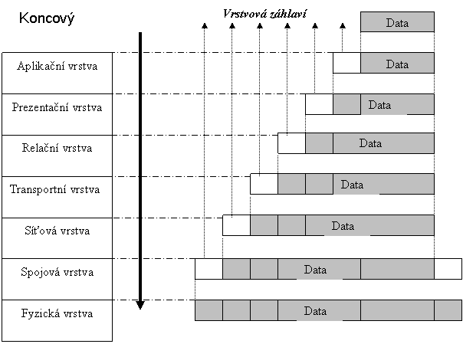
Linkové kódy -
= binárne dáta tvoriace symboly (kódové slová) vyjadrené v podobe (elektrickej) vhodnej pre prenos → v rámci fyzickej vrstvy
model OSI
Obr. 1

Slide 5
Linkové kódy
Obr. 2 Ilustrácia linkového kódovania; prenos v základnom pásme (nízke frekvencie, príp. aj jednosmerná zložka) [2]

Slide 6
Linkové kódy
Klasifikácia linkových kódov
s návratom k nule (RZ – Return to Zero code)
bez návratu k nule (NRZ – Non Return to Zero code)
Obr.3 Linkové kódy s návratom a bez návratu k nule

Slide 7
Linkové kódy
Klasifikácia linkových kódov
unipolárne (iba 1 polarita napätia)
0
1
0
0
1
1
0
0
0
1
1
polárne (AMI)
Podľa počtu úrovní: 2-úrovňové
3-úrovňové (AMI, HDB3, 4B3T)
viacúrovňové
Obr.4

Slide 8
Linkové kódy
- Špecifikácie jednotlivých kódov
(Alternate Mark Inversion)
- pre PCM 30/32
(Bipolar with 8 Zeros Substitution)
(High Density Bipolar – 3 zeros)
(v PDH)
V (violation) -narušenie bipolarity
[5]
Obr.5

Slide 9
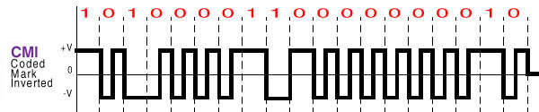
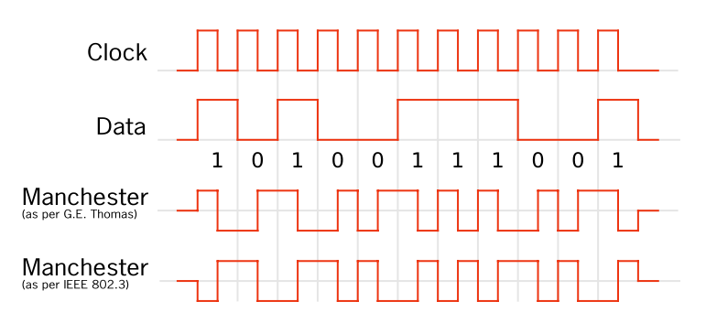
Linkové kódy
- NRZ
(pre PDH- E4)
Obr.6
- na 10 Mbps LAN rozhraniach
Obr.7

Slide 10
Linkové kódy
2B1Q
1. bit (polarita) | 2. bit (magnitúda) | Quaternárny symbol | Napätie [V]
1 | 0 | +3 | 2,5
1 | 1 | +1 | 0.833
0 | 1 | -1 | -0.833
0 | 0 | -3 | -2.5
pre rozhranie U – ISDN-BRA, a HDSL
10
11
01
00
Tab.1
[5]
Obr.8

Slide 11
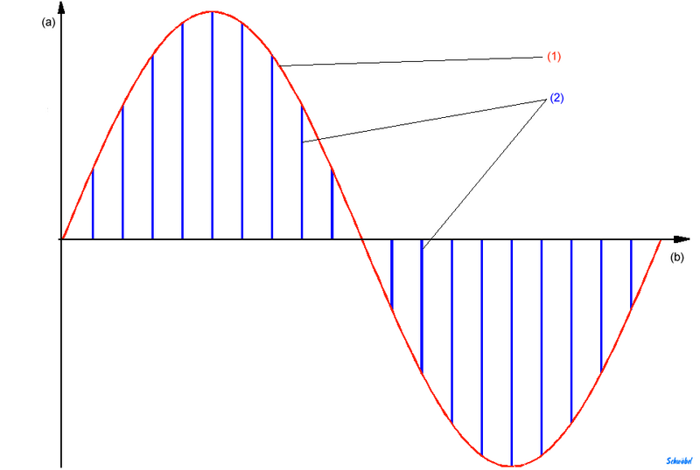
Viacstavové metódy - pre prenos v základnom pásme
PAM – Pulzná amplitúdová modulácia
harmonická nosná (pred moduláciou)
PAM stavy
čas
Obr.9
[Wikipedia]
- používajú sa 8-PAM a 16-PAM – v prípojkách SHDSL i., v Ethernete 5-PAM

Slide 12
Modulácie v preloženom pásme – kľúčovanie (ide o moduláciu analógového sig. digitálnym)
- PSK (Phase Shift Keying)
- QAM (Quadrature Amplitude Modulation)
Tab.2
označenie | názov | Typická šírka pásma pre dig. tok 2Mbps
BPSK | Bipolárna binárna) PSK | 2,8 MHz
QPSK | Quadratúrna PSK | 1,4 MHz
DQPSK | Differenčná (rozdielová) PSK | 1,4 MHz
8-PSK | 8 stavová PSK | 0,8 MHz
4-QAM | 4 stavová QAM | 1,4 MHz
16-QAM | 16 stavová | 0,6 MHz
64-QAM | 64 stavová | 0,4 MHz
Pozn.: týmto moduláciám sa hovorí tiež vektorové (ide o moduláciu fázy alebo aj amplitúdy zložkových vektorov I,Q, ktorých súčet tvorí výsledný signál, viď ďalej)

Slide 13
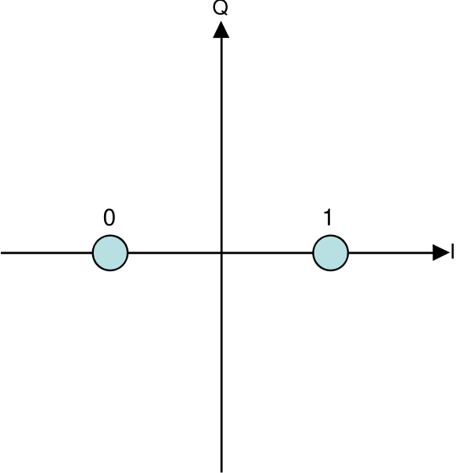
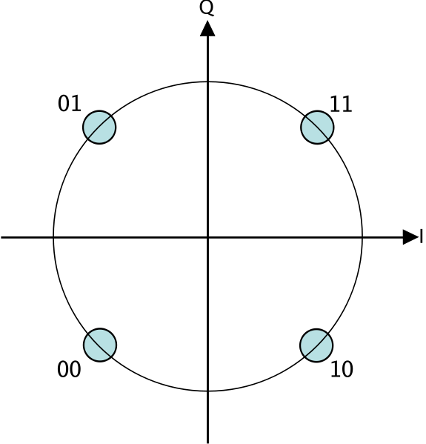
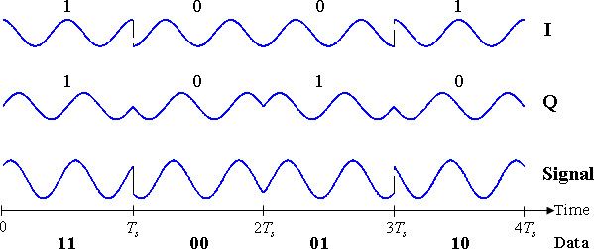
QPSK - Quadrature Phase-Shift Keying
Stavy: amplitúda rovnaká, (ω rovnaká), fázy odlišné
φ = 180°
φ = 0°
a) BPSK (Binary PSK)
b) QPSK
Obr.10 Porovnanie BPSK a QPSK v rovine I,Q, a časové priebehy zložiek I,Q
13
zdroj obr.: Wikipedia

Slide 14
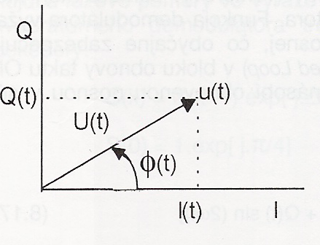
I-Q – modulácia (kvadratúrna modulácia, vektorová modulácia)
Obr.13 Princíp vzniku vektorového signálu I-Q (tak sa získava stav u(t))

Slide 15
I-Q – modulácia (kvadratúrna modulácia, vektorová modulácia)
Chceme: A_{c} cos(2 πf_{c} t+ Φ)
-------------------------------------------------------------------
Keď použijeme vhodné substitúcie, t.j.
α = 2π f_{c} t
β = Φ (t)
a vzorec:
cos(α+β)= cos(α)cos(β) -sin(α)sin(β),
dostaneme:
A_{c} cos(2π f_{c} t+ Φ) = A_{c} cos(2π f_{c} t)cos(Φ)- Asin(2πf_{c} t)sin(Φ)
Kde použijeme ďalšie substitúcie:
AcosΦ = Ι
AsinΦ = Q
A potom harmonický priebeh môžeme predstaviť v tvare:
A_{c} cos(2 πf_{c} t+ Φ)=I . cos(2π f_{c} t)- Q . sin(2πf_{c} t)

Slide 16
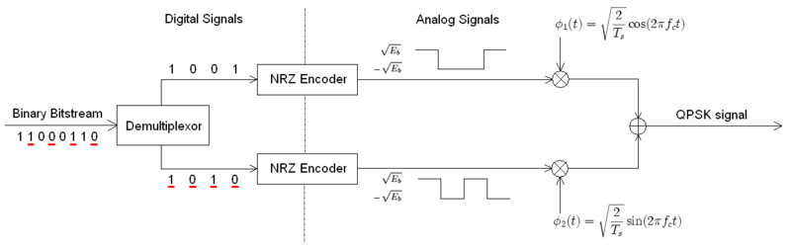
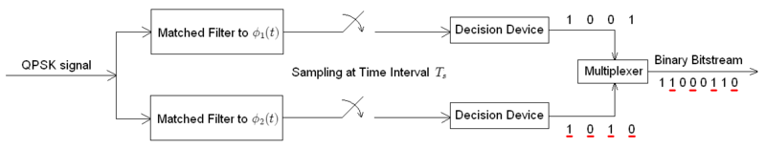
Obr. 11 Vysielač QPSK
Obr. 12 Prijímač QPSK

Slide 17
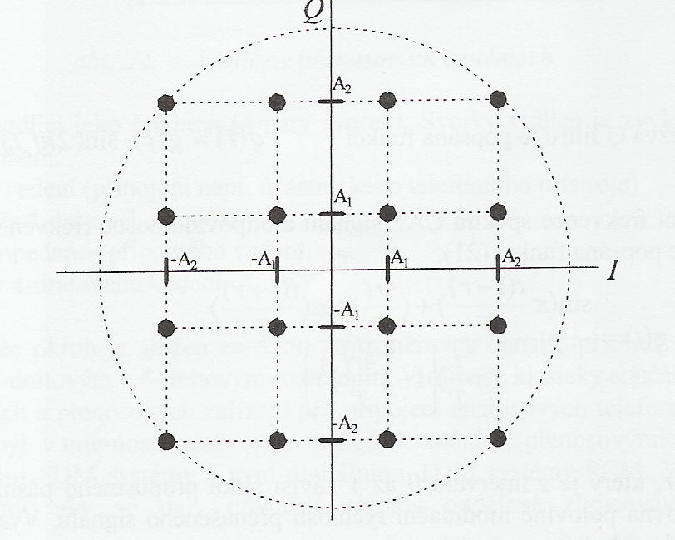
QAM
- odlišné fázy aj amplitúdy viacerých vektorov u_{i}(t)
0000
0001
0011
0010
Obr.14 Znázornenie stavov 16-QAM modulácie (o frekvencii tam nie je reč – všetky vektory „rotujú“ na tej istej frekvencii. Zobrazené bodky vyjadrujú ich stav v jednom okamihu. Pri DMT sa to isté deje na každej z nosných frekvencií, v každom subkanáli)

Slide 18
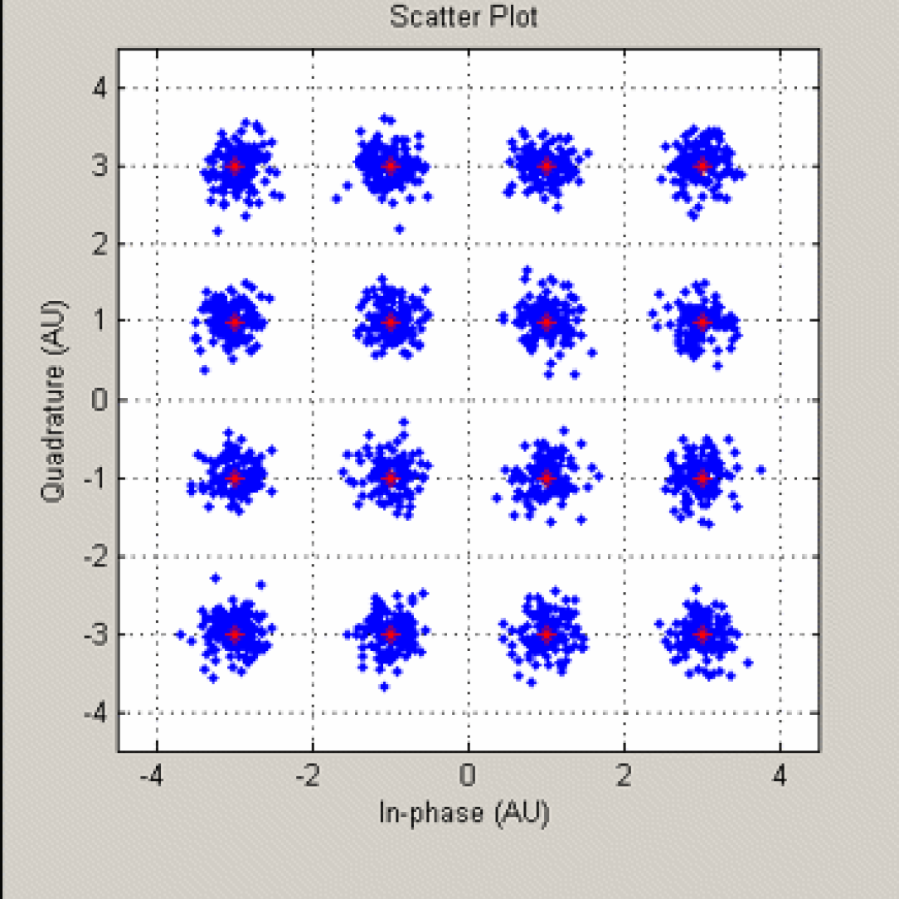
dalo by sa navrhnúť aj väčšie množstvo symbolov – sme však obmedzení nedokonalými podmienkami prenosu a príjmu, ktoré spôsobujú zmenu a rozptyl pozícií symbolov, a tým môže byť znemožnené ich dekódovanie →
→ musí byť dodržaný určitý max. počet bitov na 1 nosnú pri daných prenosových podmienkach a podmienkach príjmu (pri danom SNR, nelinearitách zosilňovačov a pod.)
zdroj obr.: http://www.mathworks.com/products/communications/demos.html?file=/products/demos/shipping/comm/passbandmoddemo.html

Slide 19
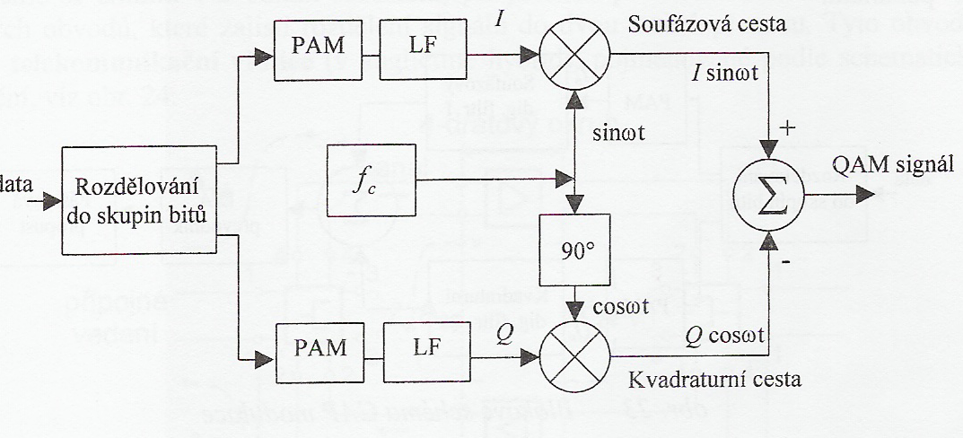
Obr.15 Bloková schéma modulátora QAM

Slide 20
a teraz zhrnutie – v rovine IQ:
(moduluje sa amplitúda)
(Continuous Wave – nemodulovaná nosná)
(mení sa – prepína sa - fázový posun)
(moduluje sa rýchlosť rotácie vektora)
[zdroj: MG3700A/Vector Signal Generator -application note,Anritsu, jan.2008]

Slide 21
CAP – modulácia – (Carrierless Amplitude and Phase)
- digitálna modulácia 1 nosnej
Obr. 16 Princíp vysielača CAP signálu
[1]
Obr.17 Princíp prijímača CAP signálu

Slide 22
vysielaný signál CAP:
n – číslo stavu, f_{c} – nosná frekvencia, I_{n} a Q_{n} = ± 1, 3, 5 nezávisle na sebe
Obr.18 Typická konštelácia stavov CAP signálu (64-CAP)
[1]

Slide 23
Modulácia DMT
- Discrete MultiTone – Diskrétna mnohonosná..., ITU G.992.1
- vylepšuje v mnohom dovtedajšie vektorové modulácie: ...
Obr.19 Rôzne formy zobrazenia signálu DMT: a) konštelačný diagram niektorých nosných v rovine IQ, b) časový priebeh (na podľad nič nehovoriaci ☺ - súčet mnohých časových zložkových signálov), c) frekvenčné spektrum – systém mnohých nosných, navzájom ortogonálnych (OFDM) a modulovaných viacstavovou moduláciou QAM – subkanály ... široké cca 4 kHz alebo 8 kHz
Použitie: v ADSL a VDSL – „tajomstvo“ vysokorýchlostného prenosu po pevných telefónnych vedeniach (po Cu-pároch)

Slide 24
Obr.20 Princíp vysielača DMT
[1]
Obr. 21 Prijímač DMT

Slide 25
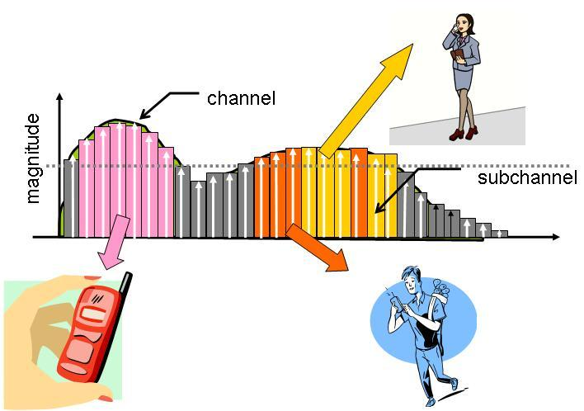
OFDM
( Orthogonal Frequency Division Multiplex)
- téma na dlhšie, a zároveň aplikácia už známeho:
Ide o prenos signálu v podobe FDM systému nosných, ktoré sú navzájom ortogonálne (čiže to, o čom je Fourierova transformácia a predstava signálu vo frekvenčnej oblasti, t.j. predstava jeho frekvenčného spektra. Tie jednotlivé frekvenčné zložky sú generované a modulované fázovo aj amplitúdovo I-Q moduláciou, čiže QAM) → to je to, čo je aj základom DMT
zdroj: http://kupluk2.blogspot.com/2010/03/what-ofdm-means-to-wimax.html

Slide 26



Ortogonalita signálov – pripomenutie:
Funkcie f, g v priestore L₂ sú ortogonálne na intervale , keď platí:
$$<a, b>$$
$$\left(f,g\right)=0$$
(skalárny súčin f, g)
Pričom podmienku pre skalárny súčin vyjadrujeme ako:
$\int_{a}^{b}{f\left(x\right)\overline{g\left(x\right)}}$ dx = 0
OFDM je ortogonálny systém (pre každú jeho dvojicu funkcií platí, že sú ortogonálne)

Slide 27
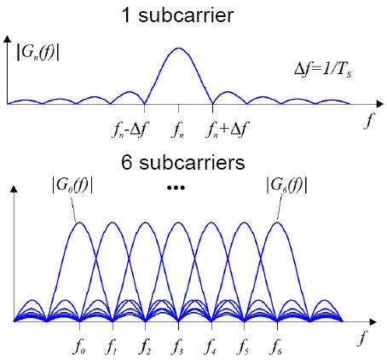
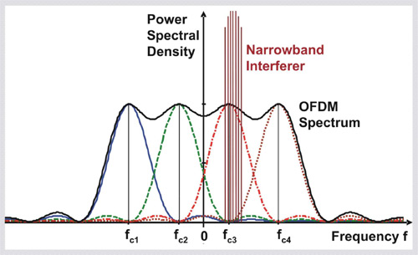
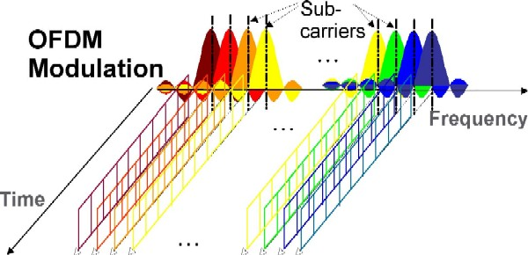
zdroje:
http://infowimax.blogspot.com/2008/05/un-panorama-de-ofdm.html
http://www.iss.rwth-aachen.de/Projekte/Theo/OFDM/OFDM_en.html
http://connectedplanetonline.com/wireless/technology/mimo_ofdm_091905/

Slide 28
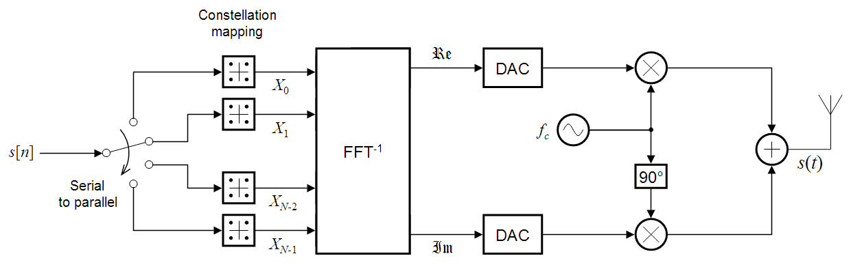

Obr. Zjednodušený vysielač OFDM
{X_{k} } sú dátové symboly, N je počet subnosných,T je časový interval symbolu OFDM. Vzdialenosť medzi nosnými je 1/T, a zaručuje ortogonalitu
[Wikipedia]

Slide 29
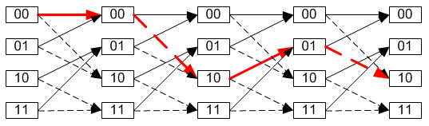
Trellisová modulácia (TCM – trellis coded modulation)
- vysokoefekt. metóda prenosu cez obmedzené frekv. pásmo (to je prípad prenosu po sym.pároch)
- vynašiel: Gottfried Ungerboeck (1982)
vhodná pre PC spracovanie
málo chýb, splnená požiadavka na veľkú odlišnosť 2 susedných stavov
stavový diagram podobný mriežke pre pestovanie ruží ☺ (trellis)
[1]
Obr. Trellisový diagram konkrétneho konvolučného kódera.Plná čiara – ak vstup je „0“, prerušovaná – ak vstup je „1“ [Wikipedia]
(Stavy sa potom mapujú na nosné (M-QAM, MPSK, M-ASK))

Slide 30
Paketový a bunkový prenos
so spojovaním (bunky, pakety, okruhy, rámce)
komunikácia
bez spojovania (siete IP)
synchrónny
prenosové módy
bunkový
asynchrónny
paketový
kombinácie: SDH s prenosom ATM-buniek
ATM sieť s emuláciou okruhov PCM 30/32

Slide 31
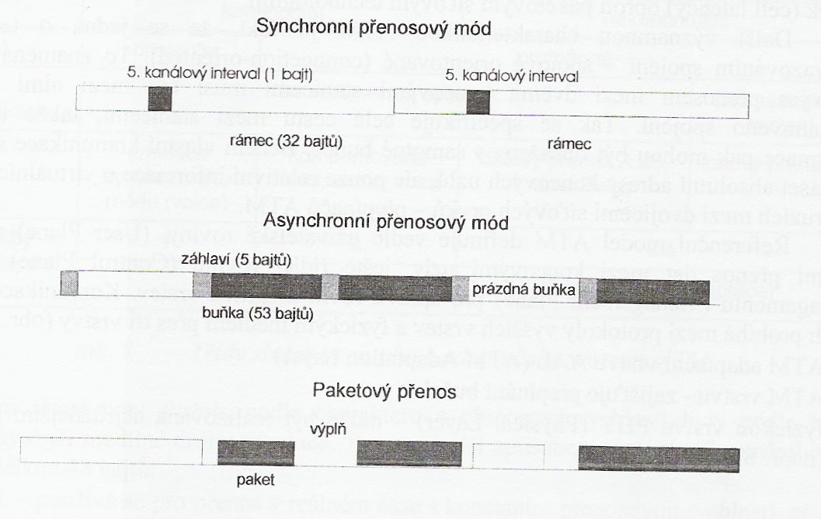
ATM
Obr.22

Slide 32
ATM - pokračovanie
ITU + ATM Forum
pre rôzne typy služieb (videokonf., zvuku, obrazových a textových súborov)
bunky s pevnou dĺžkou (53 B = 5B záhlavie + 48 B dáta), asynchrónny TDM, využitie spojovo orientovaného modelu (virtuálny okruh vytvorený pred začiatkom relácie)
snaha o čo najjednoduchšie smerovanie a manipuláciu buniek v medziľahlých uzloch, aplikácia princípu „best effort“ (čo najrýchlejšie obslúženie všetkých užívateľov, bez spomaľujúcich procedúr zaisťujúcich spoľahlivosť; „opak“ QoS)
vybraté pre B-ISDN (Broadband – širokopásmová), univerzálny prístup k službám, v spojitosti s opt. vláknami rýchlosti do Gbps (ATM-PON)
Obr.22

Slide 33
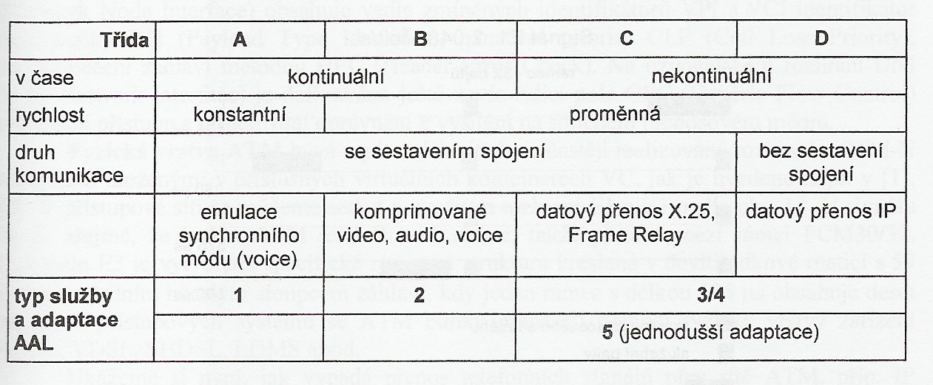
Tab.3 Triedy služieb vo vzťahu k adaptačným vrstvám ATM

Slide 34
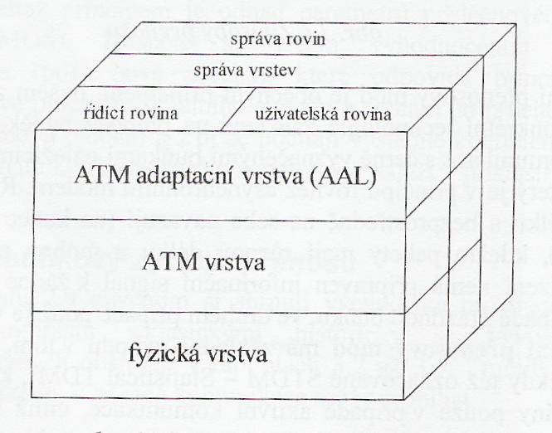
ATM
- cca. pokrýva 3 najnižšie vrstvy OSI modellu
Obr. 23 Vrstvový referenčný model ATM

Slide 35
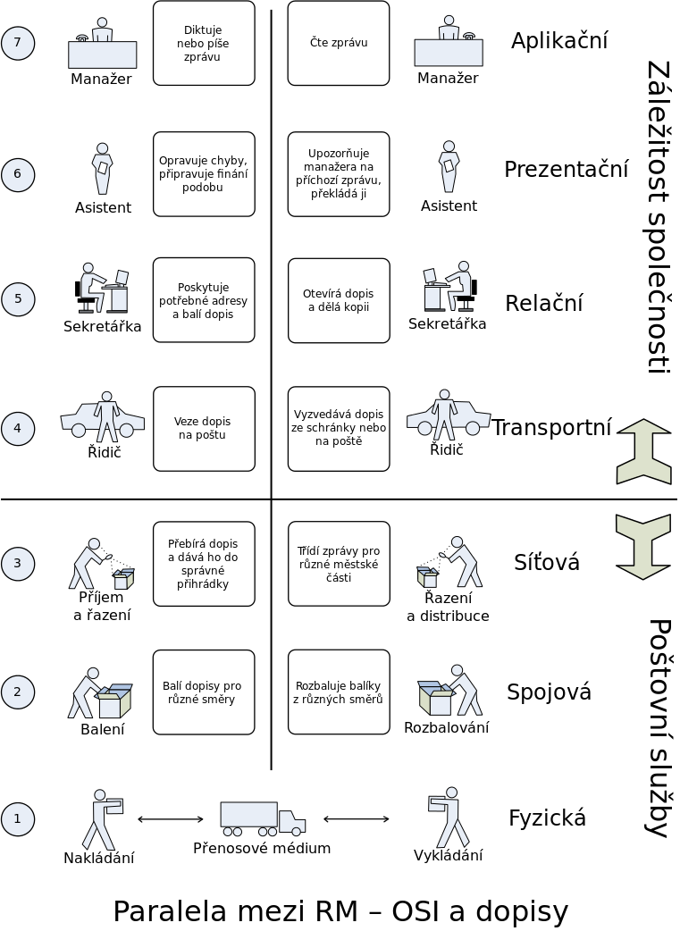
ISO-OSI
= referenčný model komunikácie v sieti na princípe vrstiev, abstrahovaných od konkrétnej implementácie a protokolu.
- snaha o štandardizáciu PC sietí
ISO organizácia
konkurencia/súvislosť s inými modelmi (TCP/IP, Ethernet)
[obr. Wikipedia]

Slide 36
Ethernet
skupina počítačových technológií pre LAN a väčšie
štandard IEEE 802.3
konkurenčná technológia ku token-ring, FDDI (Fiber Distributed Data Interface – prenos cez opt. vlákna; štandard), Arcnet (80-te roky) a dnešnej WiFi
najprv koaxial. kable, dnes krútené páry a opt. vlákna (medzi switchmi a hubmi)
rámce: dáta + adresy zdroja a cieľa, konktrola chýb (pre príp.opakovanie)

Slide 37
Tab.4 Typy (rády) ethernetových technológií s použitím krútených párov [2]

Slide 38
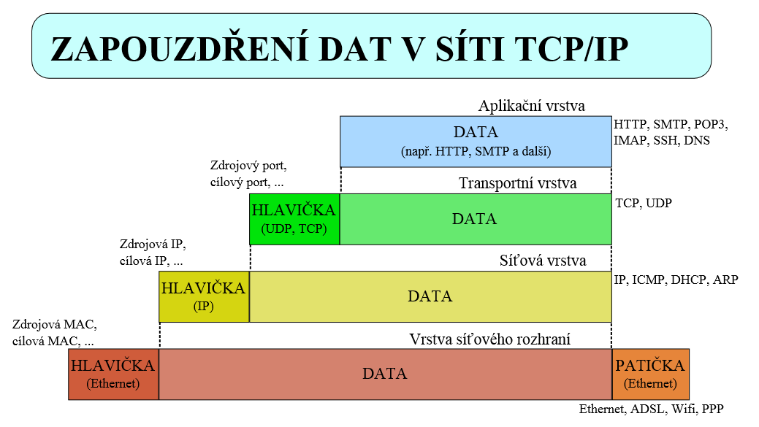
TCP/IP siete
Transmission Control Protocol/Internet Protocol = základná sada protokolov pre prístup k Internetu a spojenie end-to-end (paketovanie, adresovanie, vysielanie, smerovanie, prijímanie)
TCP/IP - organizovaný do 4 vrstiev, nie celkom zhodných s vrstvami ISO/OSI, považovaný za praktickejší a menej teoretický/vedecký než ISO/OSI

Slide 39
Tendencie ďalšieho vývoja mobilnej komunikácie
- vývoj pokračuje: niekoľko medzinárodných projektov; pracuje sa na 5G-mobilnej komunikácii (rýchlejšie, spoľahlivejšie, lepšie využitie frekv. spektra). Charakteristiky budúcej 5G:
C2C – komunikácia medzi dopravnými porstriedkami (Car-to-Car)
IoT (Internet – of - Thinks) – Internet vecí
MTC, MTM (Machine Type Communications, Machine-to-Machine): bezdrôtové senzorové siete (WSN) a pod.
požiadavka na nízku latenciu! → požadované krátke vysielacie časové intervaly (TTI – Transmission Time Intervals) → nemožné pri OFDM → iný typ prenosu: mnoho nosných, nie však ortogonálnych (→blok IFFT vo vysielači odpadá!, požiadavka na presnú synchronizáciu odpadá!) → interferencie; sú však riešené (výpočtovo) niektorou z metód príjmu: - viď ďalej

Slide 40
→ Kandidátske metódy prenosu pre 5G komunikáciu:
FBMC – Filter Bank based Multi Carrier – banka filtrov subnosných vĺn modulovaných QAM
b) BFDM – Biorthogonal Frequency Division Multiplexing – dlhé symboly; vhodné pre náhodný prístup
c) UFMC – Universal Filtered Multi-Carrier – kombinácia OFDM a FBMC – ortogonalita v rámci frekv.blokov, nie však medzi nimi, filtrácia blokov alebo subpásiem
d) GFDM – Generalized Frequency Division Multiplexing – tiež systém subnosných, ale bez ortogonality, banka filtrov v digitálnej implementácii (→ slabé vyžarovanie mimo pásma), menší PAPR (parameter: pomer špičkového a stredného výkonu), kratší CP (Cyclic Prefix)
[6]

Slide 41
Ďalšie uvažované špecifikácie 5G:
využitie bielych pásiem – uvoľnených televíziou (pribl. od 470 do 800 MHz)
využitie mm-vĺn (až do 100 a viac GHz, v súčasnosti do cca. 30 GHz) – nárok na LOS, avšak lepšia smerovosť antén (→ vyšší zisk) → priestorové potlačenie interferencií. Možnosť využiť systémy viacerých antén (malých rozmerov; antenna array) a el. riadením vyžarovacieho zväzku (beamforming)
MIMO – diverzitné vysielanie a príjem (systém Multiple Input – Multiple Output – viac prijímacích a vysielacích antén aj obvodov, a rôzne variácie: MISO, SIMO, ...)
kooperatívne režimy činnosti

Slide 42
Literatúra
[1] http://www.nextep.com.au/upload/DSL_Modulation_Techniques.pdf
[2] T. Anttalainen: Introduction to Telecom. Network Engineering, Norwood (USA - MA), 2003.
[3] Vaculík: Prístupové siete. ŽU v Žiline, 2000.
[4] J. Vodrážka: Přenosové systémy v přístupové síti. ČVUT, 2003.
[5] www.ktl.elf.stuba.sk/~oravec/folie/Linkove%20kody.pdf
[6] V. Žalud: Rádiové komunikační systémy 5G. Sdělovací technika 09,10,11/2014.

